Slide 1

Журнал базы данных
Журнал базы данных – это критически важный компонент. Он обеспечивает целостность и восстановление данных. Без него восстановление после сбоев невозможно.

Slide 2




Цели
Ознакомить аудиторию с основными
аспектами администрирования баз данных.
Показать роль и обязанности администратора баз данных
Продемонстрировать инструменты и методы,
используемые в администрировании.

Slide 3

Управление переключениями в журнале
Запись транзакции
Запись изменений в журнал.
Переключение
Изменение состояния транзакции.
Фиксация
Подтверждение изменений.

Slide 4

Контрольные точки в журнале базы данных
1
Начало транзакции
Запись данных в буфер.
2
Контрольная точка
Сохранение состояния.
3
Завершение транзакции
Фиксация изменений.

Slide 5

Важность журнала для восстановления после сбоев
Восстановление данных
Целостность данных
Гарантия отсутствия повреждений.
Возврат к последней контрольной точке.
Минимизация потерь
Сведение к минимуму потери данных.

Slide 6

Отслеживание изменений:
Журнал фиксирует все операции записи: Каждая операция записи данных (вставка, обновление, удаление) записывается в журнал до того, как она будет применена к основной базе данных.
Позволяет отследить последовательность изменений: Это позволяет восстановить состояние базы данных до момента сбоя, откатив изменения, которые были произведены после сбоя.

Slide 7

2. Восстановление после сбоев:
Позволяет восстановить данные до момента сбоя: Если происходит сбой, журнал используется для повторного применения незавершенных операций записи, чтобы восстановить базу данных до состояния, предшествующего сбою.
Обеспечивает целостность данных: Без журнала восстановление данных после сбоя было бы крайне сложным и могло бы привести к потере данных или повреждению базы данных.

Slide 8
Структура файлов в журнале базы данных
Файлы журналов
Индексные файлы
Данные
Хранение записей транзакций.
Быстрый поиск записей.
Основная информация.

Slide 9
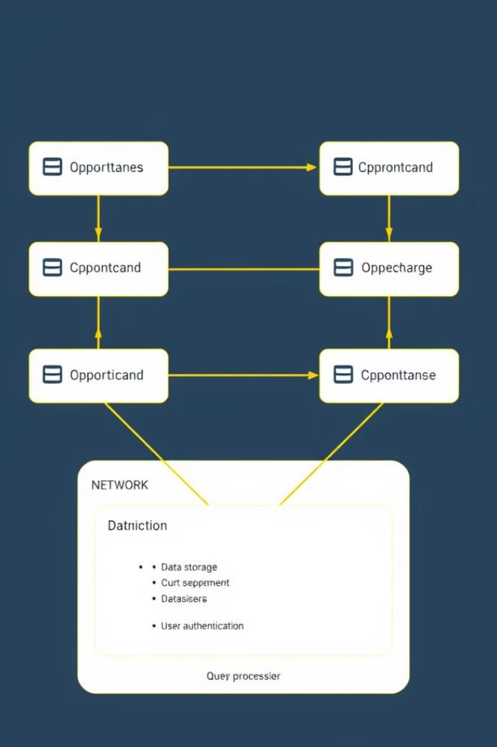
Взаимодействие журнала с другими частями СУБД
1
Драйверы
2
Сервер
Обеспечивают доступ к данным.
Обрабатывает запросы.
3
Клиенты
Используют данные.

Slide 10




Назначение словаря данных в базе данных
Метаданные
Безопасность
Поиск
Описание структуры данных.
Контроль доступа к данным.
Быстрый доступ к данным.

Slide 11
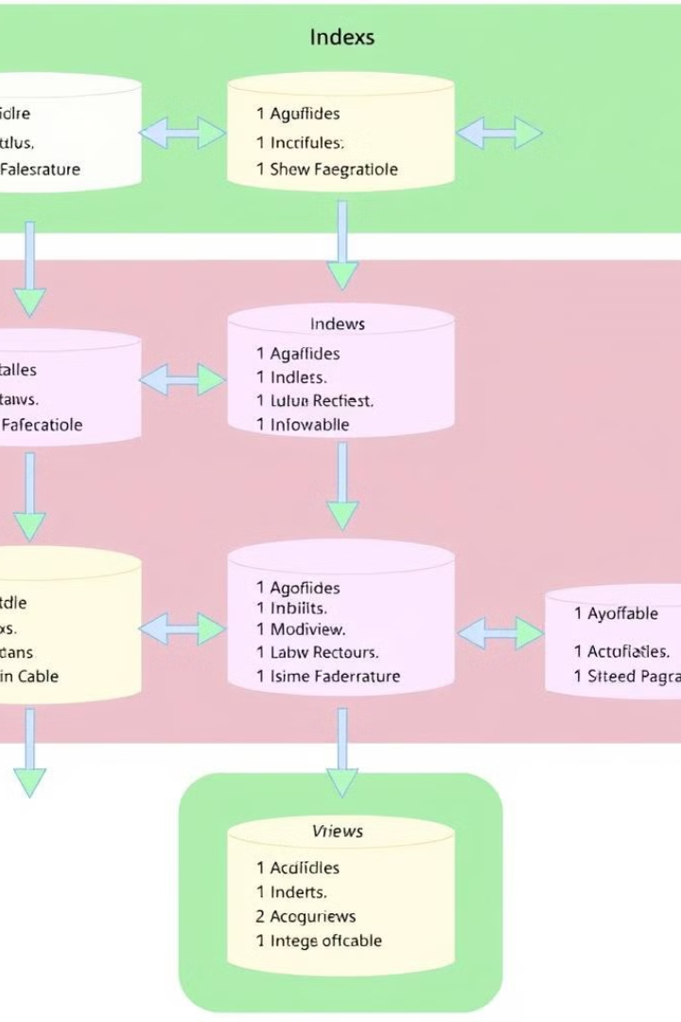
Структура словаря данных: таблицы, представления, индексы
Компонент
Описание
Таблицы
Основная структура данных.
Представления
Виртуальные таблицы.
Индексы
Ускорение поиска.

Slide 12
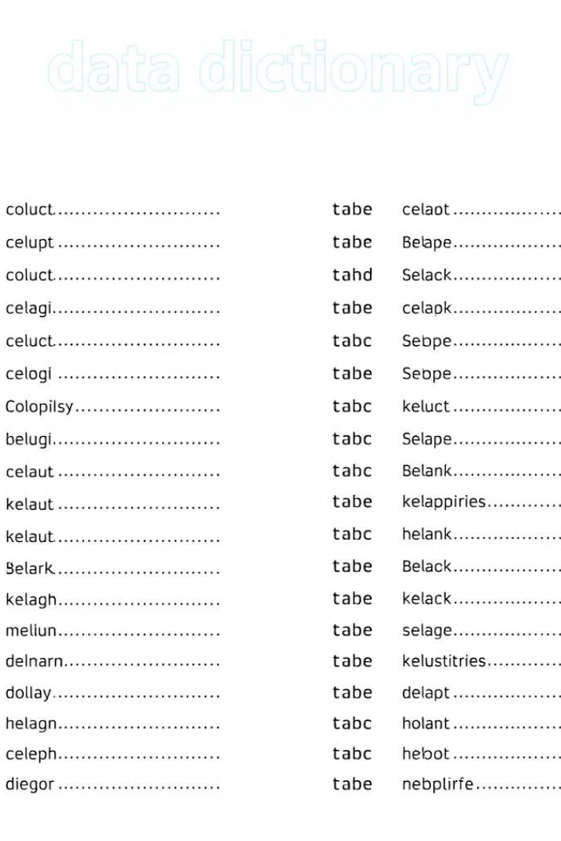
Префиксы в словаре данных и их значение
Префикс SYS
Префикс USER
Системные объекты.
Пользовательские объекты.
Префикс TEMP
Временные объекты.

Slide 13

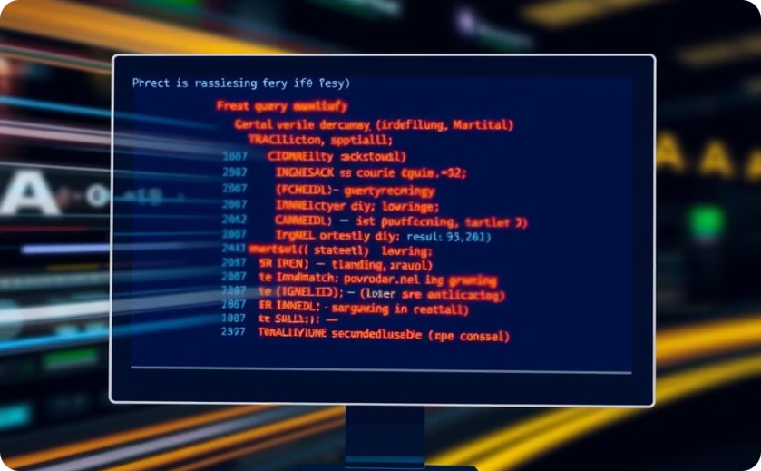
Использование словаря данных для оптимизации запросов
Неоптимизированный запрос
Оптимизированный запрос
Медленная обработка.
Быстрая обработка.

Slide 14
Использование словаря данных для оптимизации запросов
Неоптимизированный запрос
Оптимизированный запрос
SELECT * FROM customers
WHERE last_name = 'Smith';
SELECT * FROM customers WHERE last_name = 'Smith’
AND city = 'New York';
Полное сканирование таблицы: Запрос выполняет полное сканирование таблицы customers, что может быть очень затратным для больших таблиц.
Отсутствие индекса: Если столбец last_name не проиндексирован, запрос будет выполняться очень медленно.
Использование индекса: Если существует составной индекс по столбцам last_name и city, оптимизатор запросов сможет использовать его для быстрого поиска нужных строк.
Уменьшение объема данных: Запрос будет обрабатывать только строки, соответствующие обоим условиям, что уменьшает объем данных и ускоряет выполнение.

Slide 15

Вопросы для обсуждения.
1.Как фиксация операций записи в журнал помогает восстановить данные после сбоя?
2. Для чего нужны индексы в индексе словаря данных?
3. Какого назначение словаря в базе данных?
4. В чем отличие оптимизированного запроса от неоптимизированного?

Slide 16
Спасибо за внимание!

